Slide 1

Онлайн-курс по финансовой грамотности «Управляем личным бюджетом, накоплениями и инвестируем»
Калининградская область
Автор практики: Региональный центр финансовой грамотности Калининградской области, телефон 8 800-555-85-39

Slide 2
Онлайн-курс по финансовой грамотности
«Управляем личным бюджетом, накоплениями и инвестируем»
2024 год
Онлайн-курс состоит из 7 модулей, которые освещают наиболее интересные тематики ФГ.
Целевая аудитория:
• студенты;
• взрослое население;
• пенсионеры и предпенсионеры;
• представители СМП и самозанятые граждане
Каналы распространения:
студентов высших учебных заведений;
трудовые коллективы;
волонтеры серебряного возраста

Slide 3
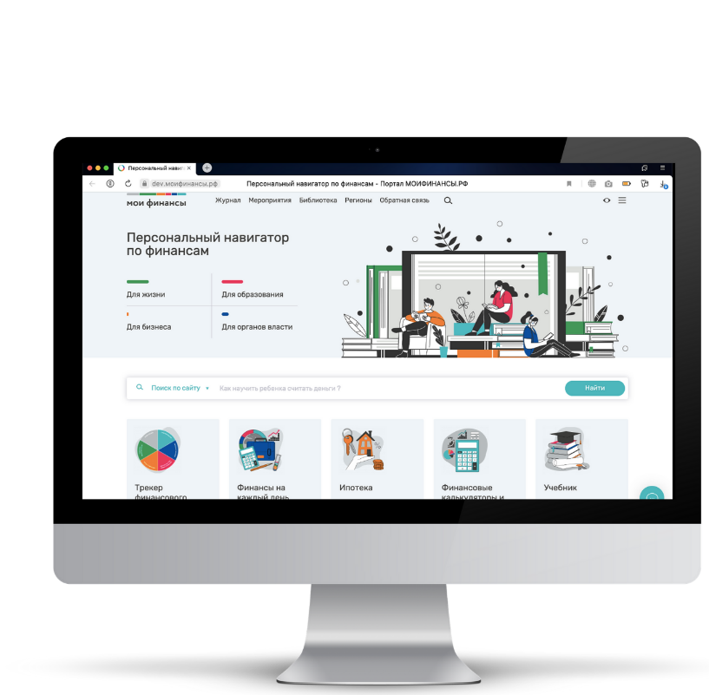
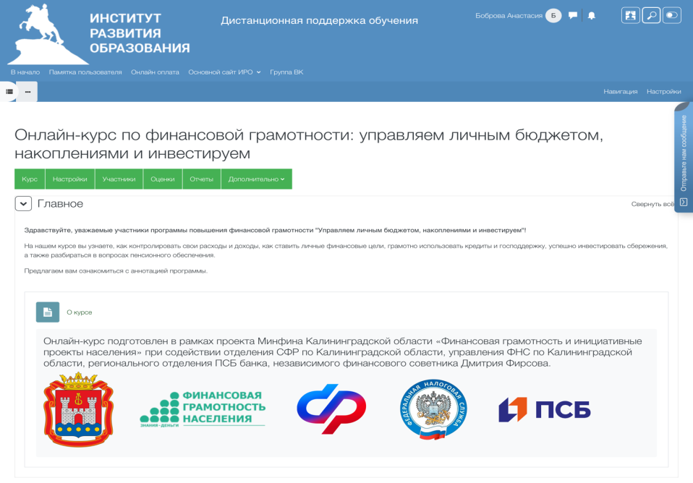
ФОРМИРОВАНИЕ ОБРАЗОВАТЕЛЬНЫХ ПРОГРАММ.
Создание онлайн-курса по финансовой грамотности
Разработка контент-плана курса:
Модуль 1. Личное финансовое планирование;
Модуль 2. Риски и финансовая безопасность;
Модуль 3. Кредиты и займы;
Модуль 4. Налоги. Налоговые вычеты;
Модуль 5. Пенсионное обеспечение;
Модуль 6. Социальные выплаты и пособия;
Модуль 7. Инвестиции и сбережения
Организация специализированной онлайн-платформы.
Съемка и монтаж видеороликов по 7 тематическим направлениям (модулям).
Разработка сопроводительных материалов, подготовка тестирования.
Апробация курса (25 человек).

Slide 4
Контент онлайн-курса по финансовой грамотности
Модуль 1. «Личное финансовое планирование»
Как управлять своими финансами и зарабатывать больше, чем тратить. Как составить финансовый план.
финансовая грамотность: базовые основы для повседневной жизни;
управление личным бюджетом;
личный финансовый план;
разумная экономия: цели и способы;
система быстрых платежей;
цифровые финансы и разумное финансовое поведение.
Модуль 2. «Риски и финансовая безопасность»
Как вычислить аферистов и научиться противостоять их влиянию, сберечь свои деньги.
о видах мошенничества с банковскими картами;
особенностях телефонного и кибермошенничества;
актуальные схемы финансовых мошенников;
о признаках финансовых пирамид;
о фишинге и грамотных покупках в сети интернет
Модуль 3. «Кредиты и займы»
Как грамотно выбрать кредит, займ или кредитную карту, как можно экономить при оформлении кредитов, как правильно выплачивать ипотеку и выбирать кредиты без высоких процентов.
Виды кредитов, сколько стоят заемные деньги.
Частые ошибки заемщиков при обращении с кредитными продуктами, как их избежать.
Ипотека – инструкция для новичка.
Права и обязанности заемщика.
Как отказаться от навязанной страховки по кредиту. Когда это выгодно?
Реструктуризация и рефинансирование: когда они могут быть полезны заемщику
Зачем нужно знать свою кредитную историю.
Кредиты с господдержкой.
Модуль 4. «Налоги. Налоговые вычеты»
Научитесь возвращать потраченные деньги с помощью налогового вычета, узнаете о возможностях уплаты налога на профессиональный доход.
Налоги в повседневной жизни (НДФЛ, имущественные налоги).
Налоговые вычеты: кто и сколько может получить.
Стандартные налоговые вычеты.
Налоговый вычет за лечение, обучение, занятия спортом себя и родственников.
Налоговый вычет при покупке недвижимости.
Инвестиционный налоговый вычет. Когда можно вернуть часть денег при инвестировании сбережений.
Личный кабинет налогоплательщика – обзор возможностей.

Slide 5
Контент онлайн-курса по финансовой грамотности
Модуль 5. «Пенсионное обеспечение»
Об основах пенсионной системы Российской Федерации.
Как грамотно подготовиться к выходу на пенсию, где можно найти информацию о пенсионных накоплениях.
Назначение пенсий;
Вопросы организации выплаты и доставки страховых пенсий;
О персонифицированном учете и электронных трудовых книжках;
Программа долгосрочных сбережений.
Модуль 6. «Социальные выплаты и пособия»
На какие государственные выплаты могут рассчитывать родители.
Социальное страхование для пострадавших в результате несчастного случая на производстве;
Порядок и сроки назначения и выплаты пособия по временной нетрудоспособности;
Материнский (семейный) капитал;
Единое пособие для семей с детьми и беременным женщинам;
Ежемесячное пособие по уходу за ребенком;
Ежемесячная выплата в связи с рождением (усыновлением) первого ребенка.
Модуль 7. «Инвестиции и сбережения»
Разберётесь в вопросах инвестирования и сможете подобрать для себя идеальный способ преумножения накоплений.
Что такое фондовый рынок?
С чего начать инвестирование. Виды финансовых инструментов.
Что нужно начинающему инвестору знать о налогах и рисках?
Как зарабатывать на облигациях?
Что такое акции и как на них зарабатывать?
Возможности ИИС.
Налогообложение доходов от инвестиций.

Slide 6
Как это работает
Выбор модуля
Прохождение входного тестирования
Изучение материала
Прохождение итогового тестирования
Получение сертификата
2024 год
Регистрация
на платформе
Онлайн-курс по финансовой грамотности

Slide 7

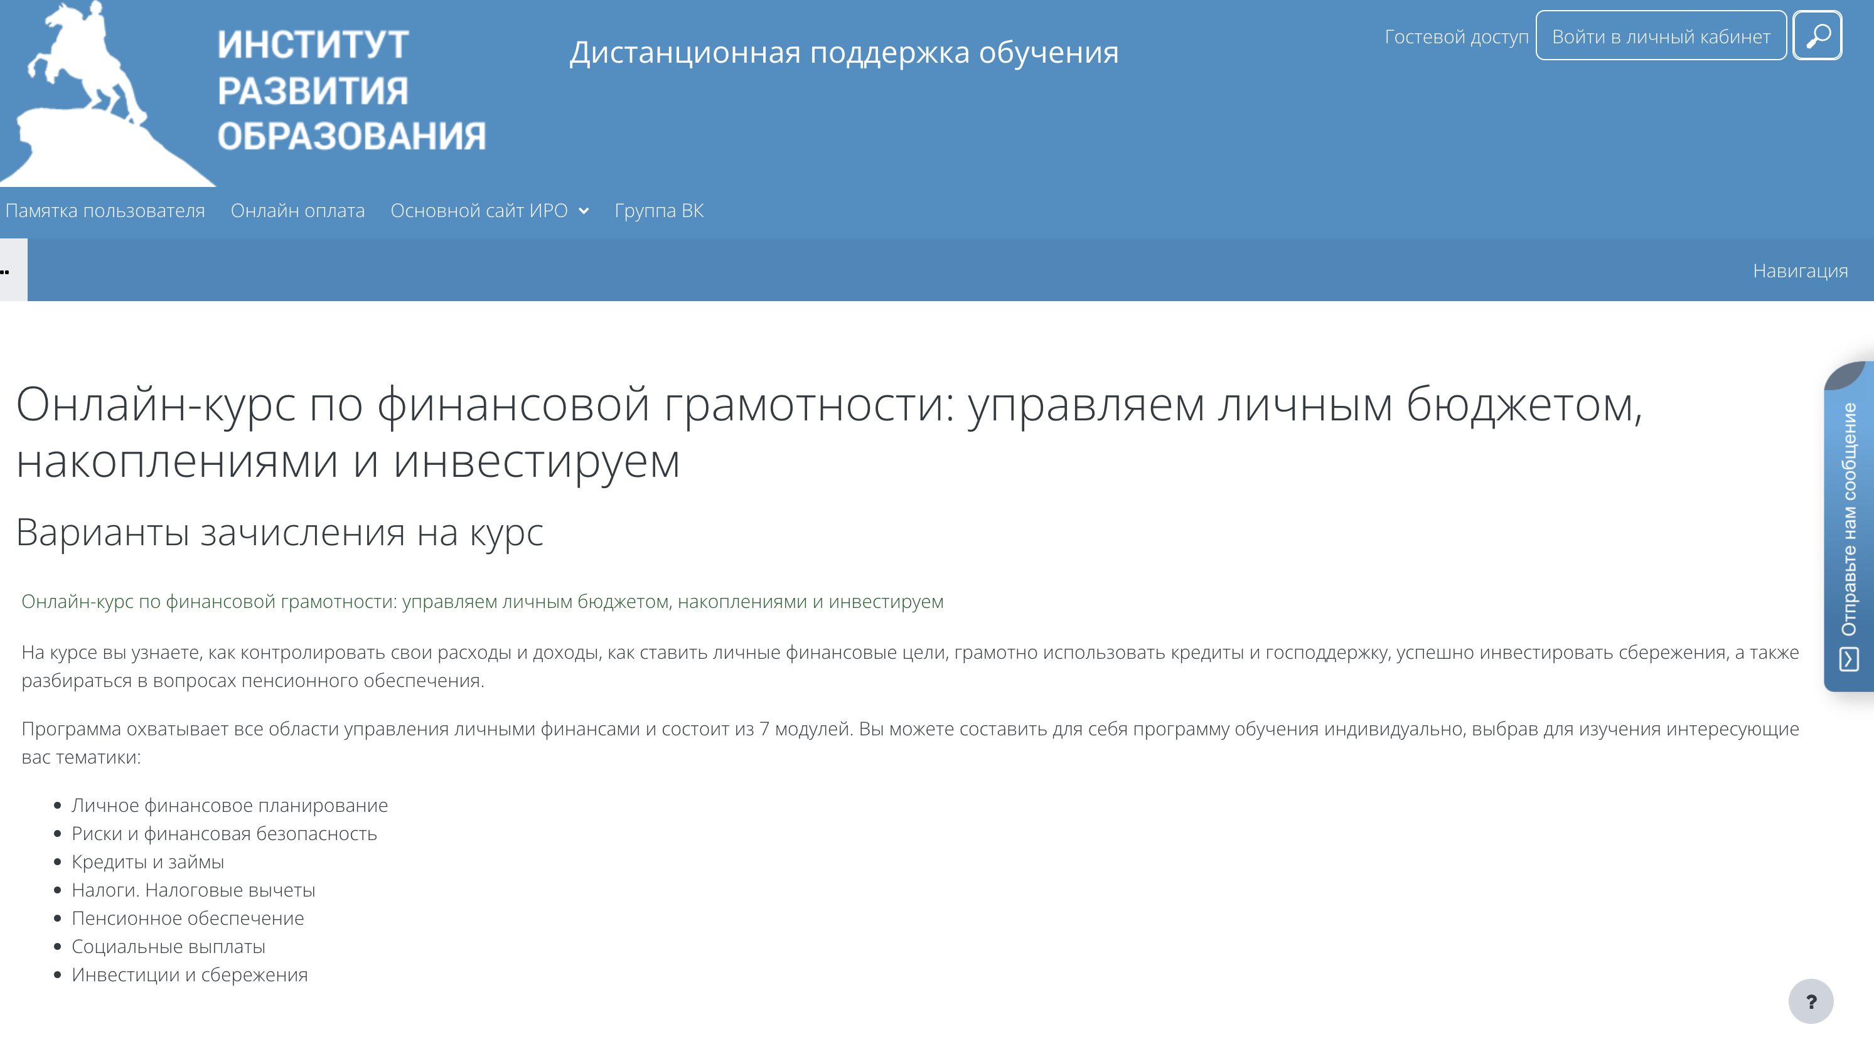


Slide 8




ПАРТНЕРЫ ПРОЕКТА
Отделение Социального фонда России по Калининградской области
Отделения по Калининградской области
Северо-Западного ГУ Банка России
УФНС по Калининградской области
Независимые эксперты, специалисты РЦФГ
Модуль «Пенсионное обеспечение»
Модуль «Социальные выплаты и пособия»
Модуль «Риски и финансовая безопасность»
Модуль «Кредиты и займы»
Модуль «Налоги. Налоговые вычеты»
Модуль «Личное финансовое планирование»
Модуль «Кредиты и займы»
Модуль« Инвестиции и сбережения»

